Slide 1
2023
Государственное учреждение «Слуцкий зональный центр гигиены и эпидемиологии»

Slide 2
ЗДОРОВЫЕ ГОРОДА И ПОСЕЛКИ

Slide 3
Проекты «Здоровые города»
Проект Всемирной организации здравоохранения «Здоровые города» был организован в 1986 году и является средством для практической проверки и внедрения принципов стратегии Организации объединенных наций «Здоровье для всех».
Другими словами это модель отношений между органами исполнительной власти и непосредственно населением- в рамках совместной деятельности по улучшению здоровья жителей и среды их обитания.
Сегодня данный проект перерос в глобальное движение , объединившее около тысячи городов районов и поселков более чем в 30 странах европейского региона.

Slide 4
Цель проекта
Сделать здоровье населения города одним из основных приоритетов
формирование у населения мотивации на добровольный отказ от употребления табачных изделий, алкоголя, наркотиков
снижение заболеваемости, инвалидизации и преждевременной смертности от заболеваний, причинно-связанных с образом жизни
увеличение средней продолжительности и качества жизни
пропаганда здорового образа жизни
мотивация населения к занятиям спортом и увеличение их физической активности

Slide 5
Задачи проекта
-чистая, физическая среда обитания (включая жилье)
-высокий уровень здоровья (низкая заболеваемость НИЗ и ИЗ)
-высокий уровень общедоступной медицинской помощи
- удовлетворение основных нужд (пища, вода, жилье, достаточный уровень дохода, безопасность, работа)
-укрепление духовно-нравственных основ семьи
-создание условий для охраны материнства и детства
-улучшение качества жизни пациентов с хроническими заболеваниями
-пропаганда здорового образа жизни – отказ от употребления алкоголя и табака, формирование стереотипов поведения, направленных на здоровое питание, регулярное занятие физическими упражнениями

Slide 6
Этапы реализации
Решением № 1428 от 14 мая 2021г. утверждён Комплексный план основных мероприятий по реализации на территории города Слуцк проекта «Город Слуцк – здоровый город» на 2021-2025годы.
Решением № 1078 от 24 марта 2023г. утверждён Комплексный план основных мероприятий по реализации на территории аг.Козловичи Слуцкого района профилактического проекта «Агрогородок Козловичи – здоровый поселок» на 2023-2027г.

Slide 7
«Город Слуцк – Здоровый город»
План мероприятий по реализации проекта «Город Слуцк – Здоровый город» предусматривает:
обеспечение здоровьесберегающей среды в учреждениях образования, на предприятиях и организациях города,
создание в городе здоровьеформирующей среды обитания, инфраструктуры для ведения здорового образа жизни,
медицинское обеспечение,
информационно-образовательное и организационное обеспечение,
проведение культурно-массовых мероприятий.

Slide 8
Гигиенические проекты
Профилактика «ВИЧ-инфекции »
«Совершенствование мер профилактики проф. и производственно обусловленной заболеваемости работников предприятий по производству машин и оборудованию»
«Слуцк - здоровый город» на 2021-2025г.
«Агрогородок Козловичи – здоровый поселок» на 2023-2027г.
Межведомственный информационный проект «Школа – территория здоровья». На базе ГУО «Средняя школа № 4 г. Слуцка» организован ресурсный центр, где аккумулируются методические разработки, материалы, передовой опыт, современные технологии, необходимые для формирования здоровьесберегающей среды и распространения опыта практической работы. В настоящее время в Слуцком районе проект «Школа – территория здоровья» реализуется на базе всех учреждений общего среднего образования, что составляет 100 % от общего количества школ. Проектом охвачено 9782 обучающихся.

Slide 9
Мероприятия
Размещено 467 материалов на различные тематики на сайтах;
выступления по ТВ 42 в том числе 98 повторов
Опубликовано 137 статей в СМИ;
Радиовыступлений 156 в том числе 312 повторов
Проведено 15 акций по анкетированию населения, анкетировано 3480 человек.
Проведено 146 семинаров с участием 3981 человек
Организована работа волонтерского клуба на базе ГУО «СШ№ 13»

Slide 10
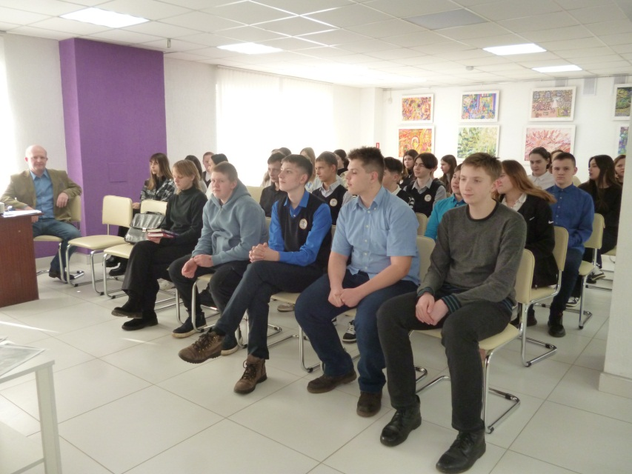
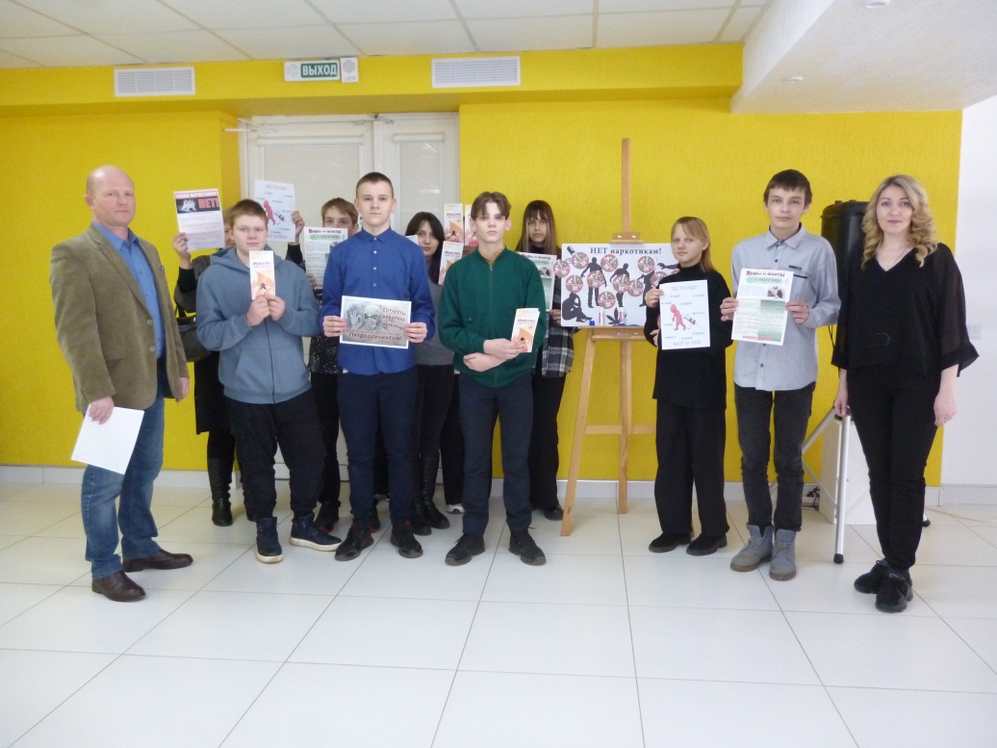
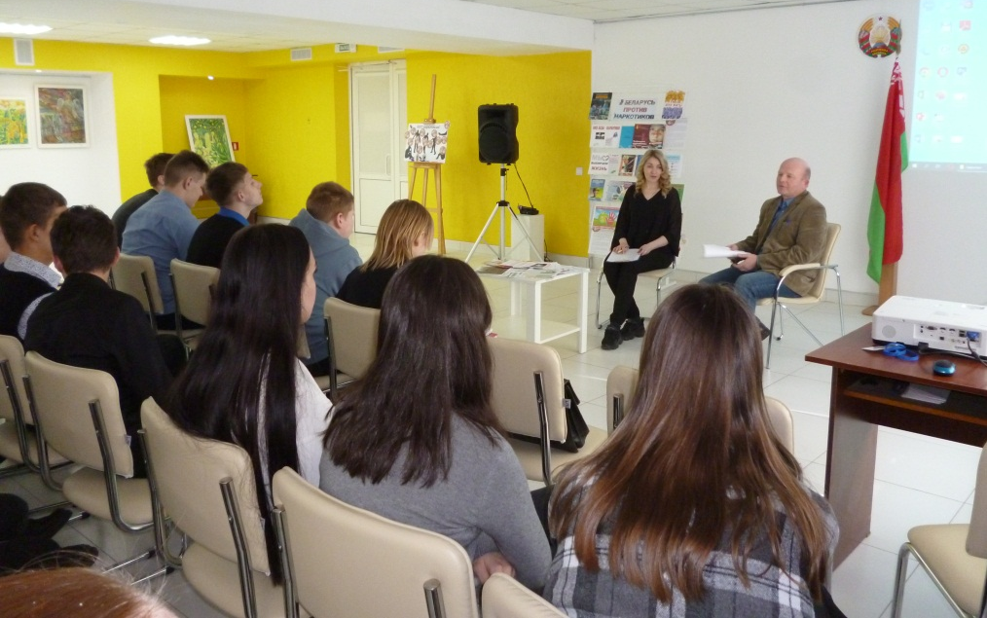
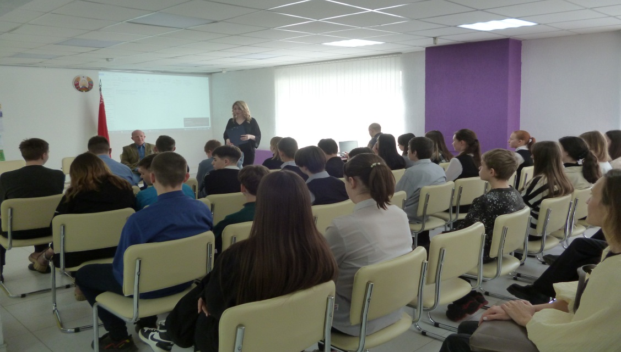
Акция «Профилактика наркомании»

Slide 11
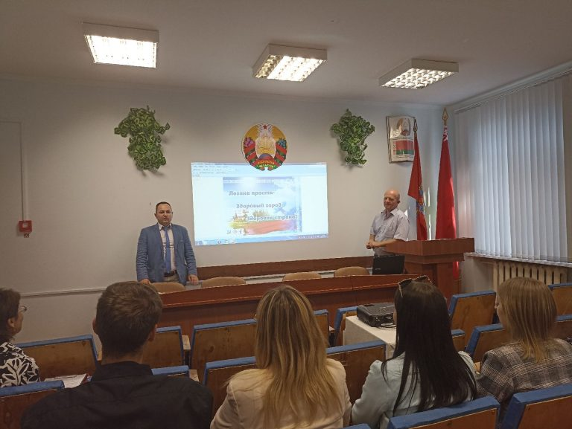
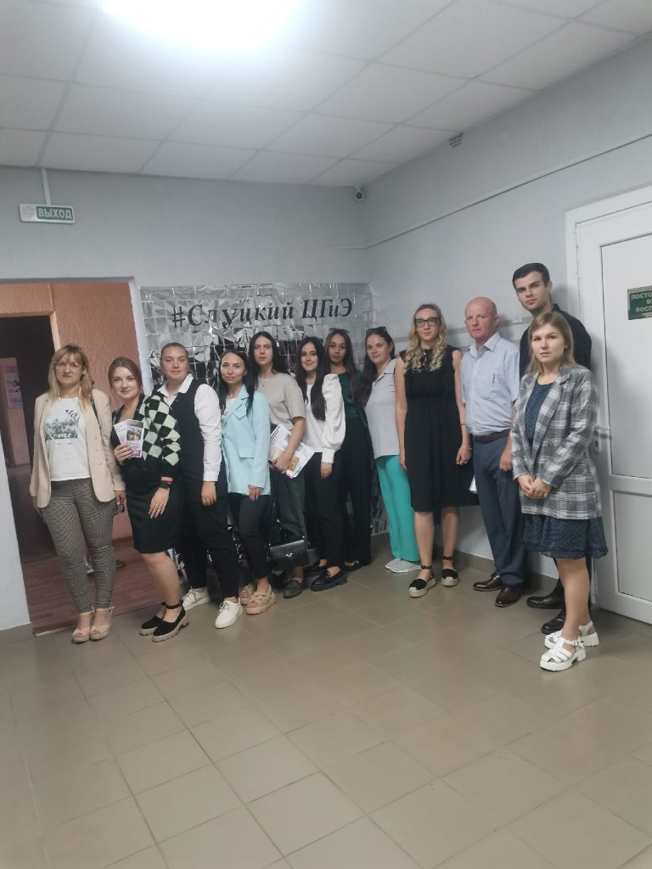
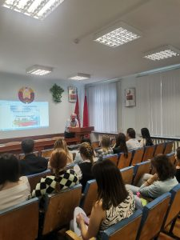
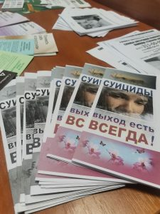
Акция «Профилактика суицидального поведения»

Slide 12
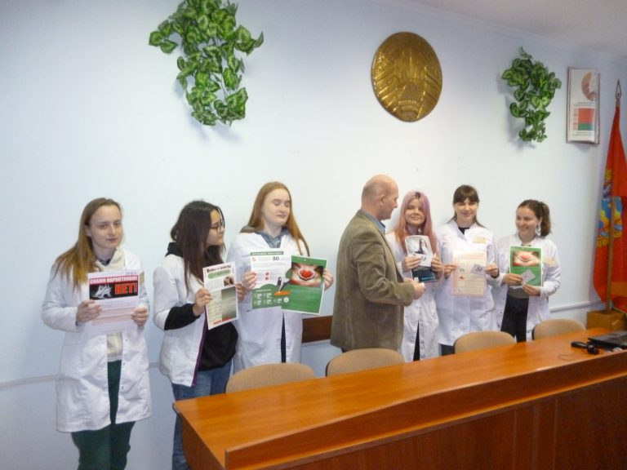
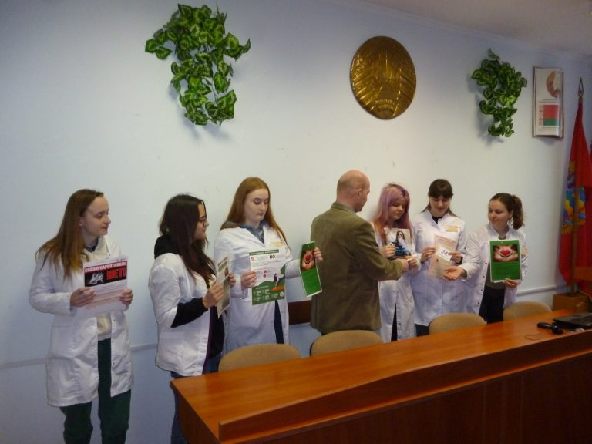
Акция «Здоровье для всех»

Slide 13
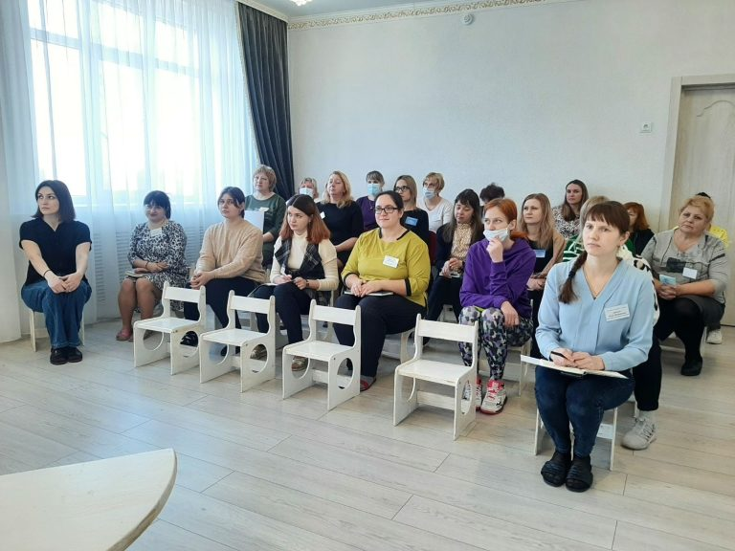
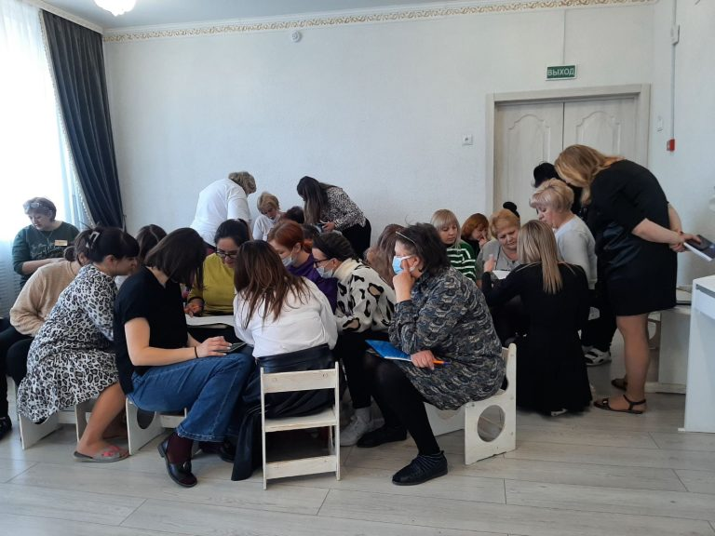
Акция «Здоровое ухо – здоровый слух»

Slide 14
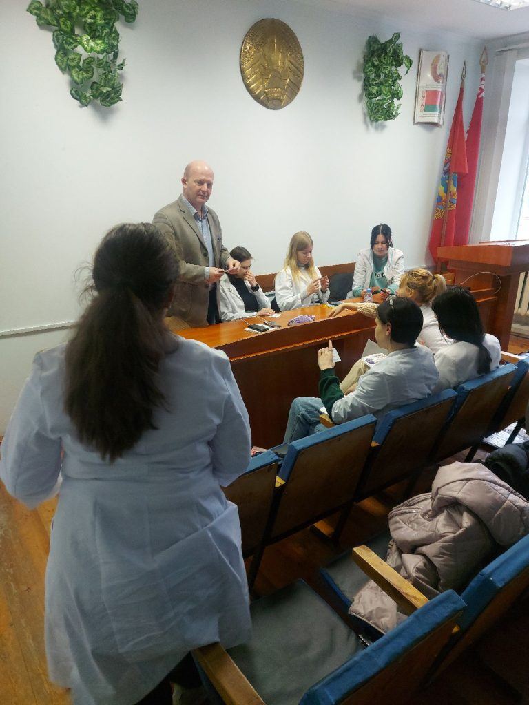
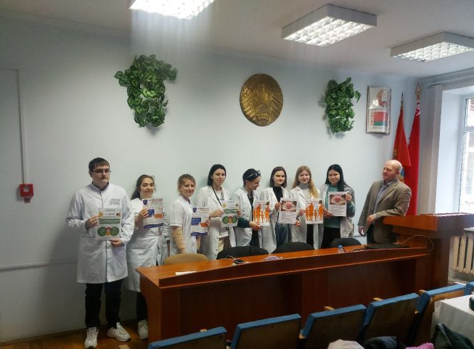
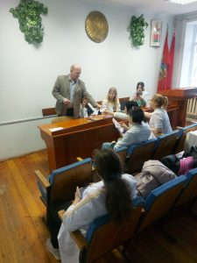
Акция «Никогда не забывай о тех кого любишь. Храни верность.»

Slide 15
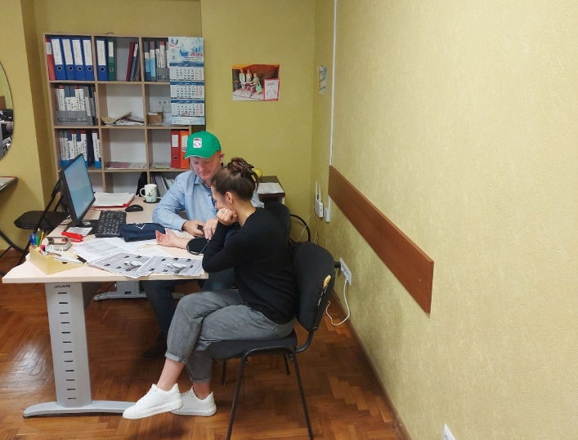
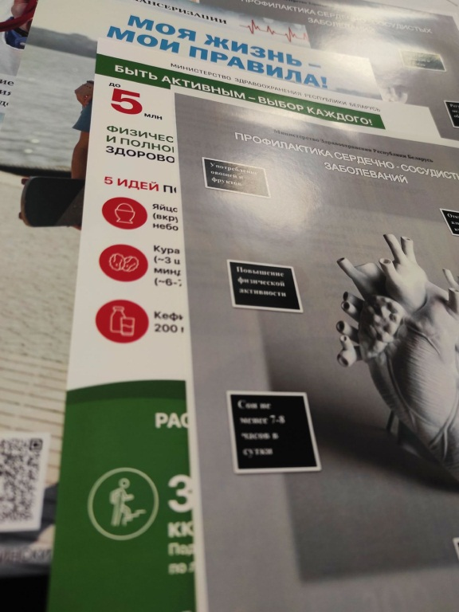
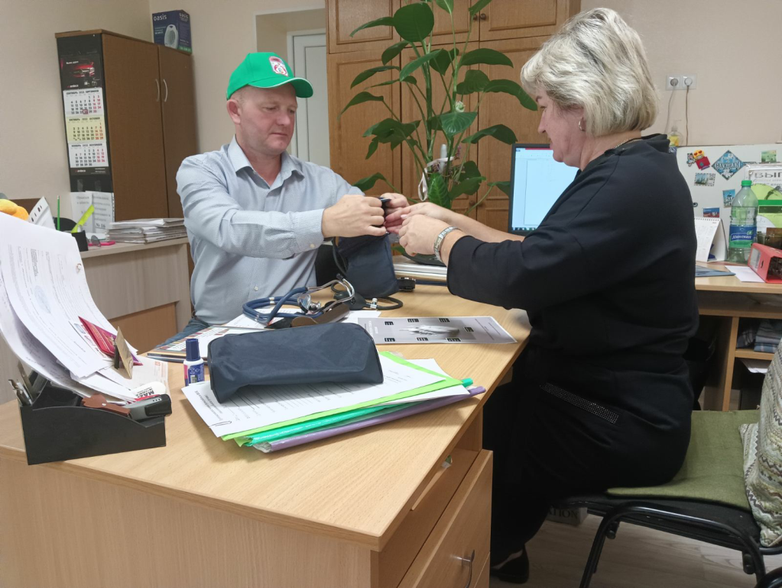
Акция «Узнай свое АД»

Slide 16
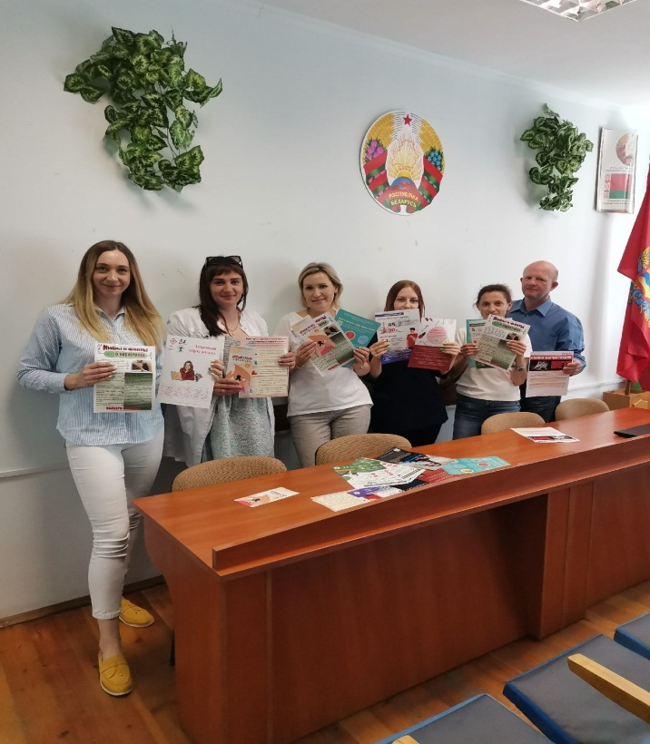
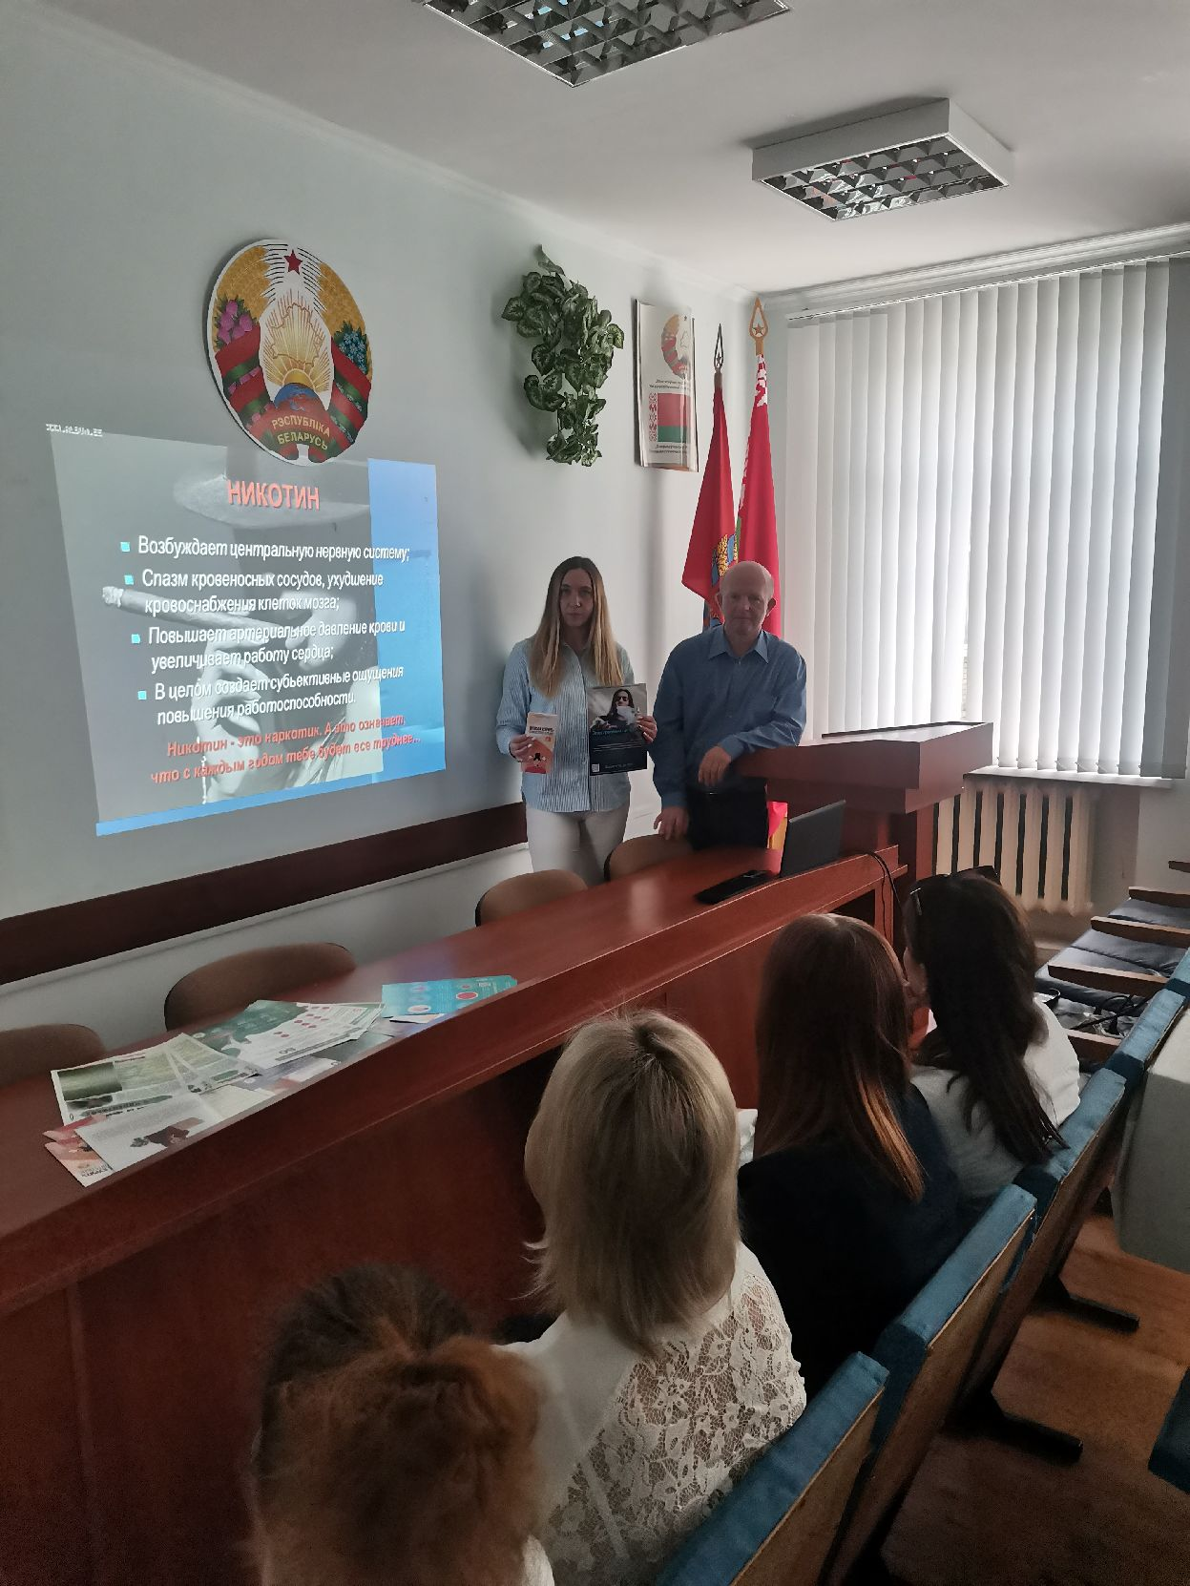
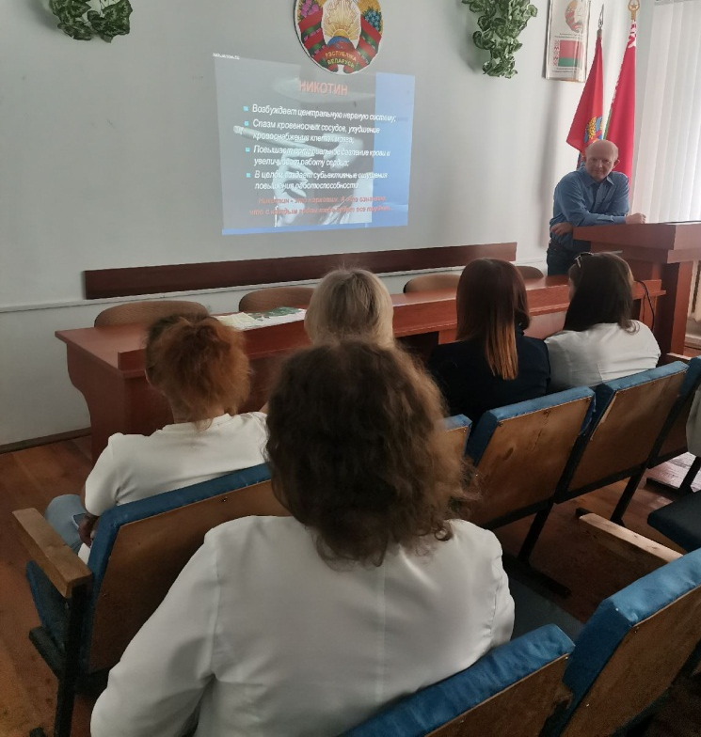
«Профилактика табакокурения»

Slide 17
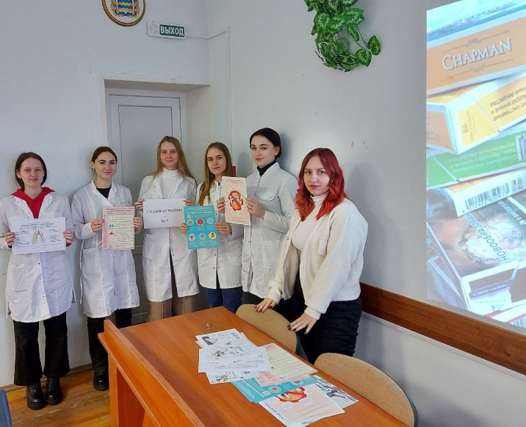
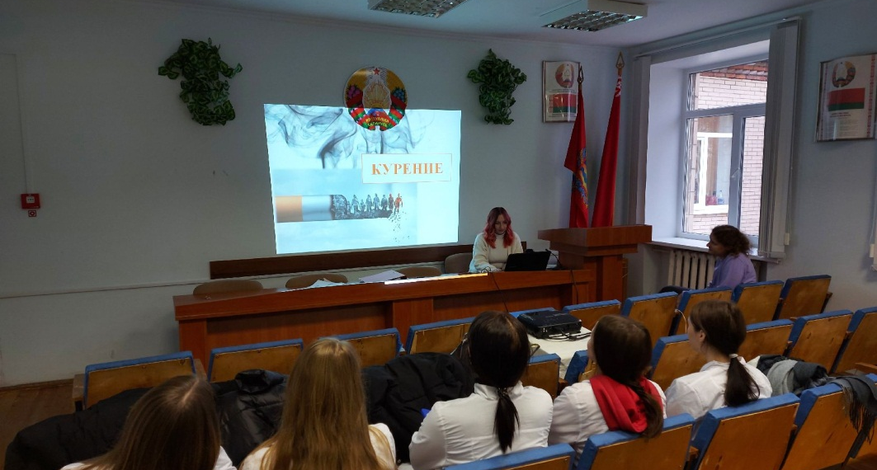
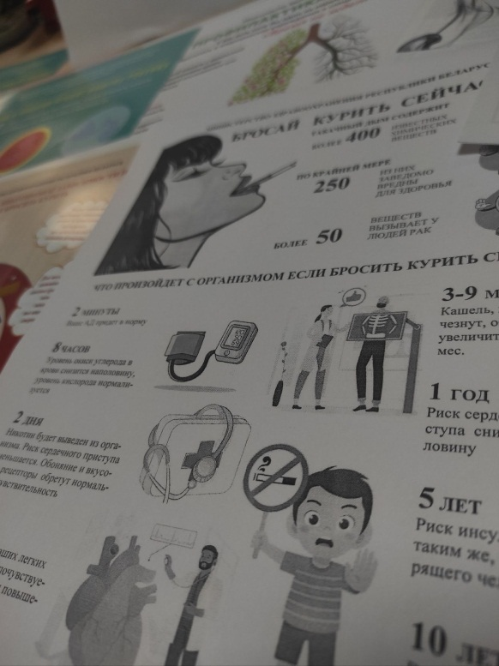
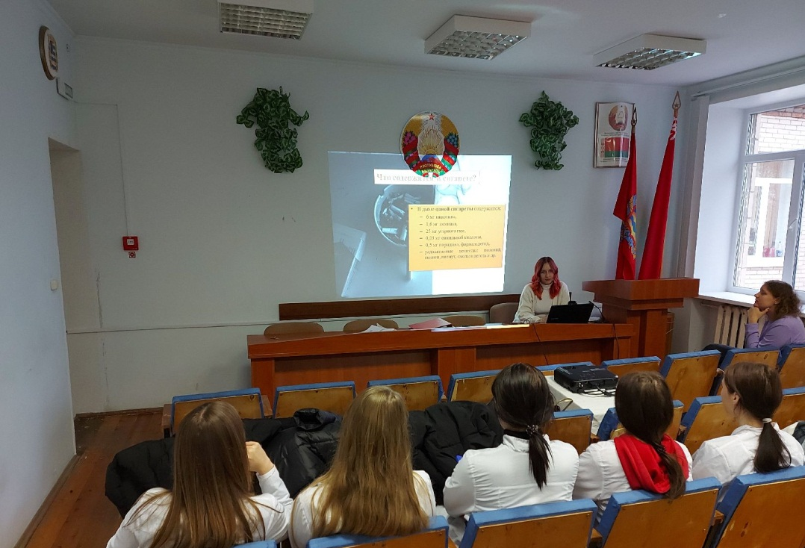
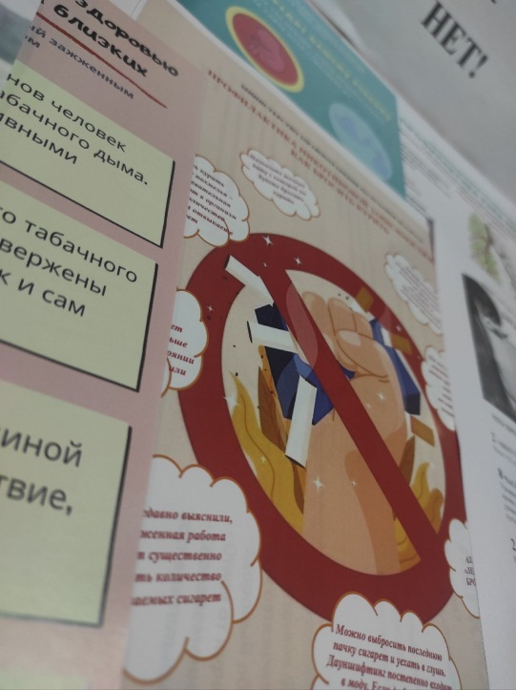
Акция «Скажи курению – нет!»

Slide 18
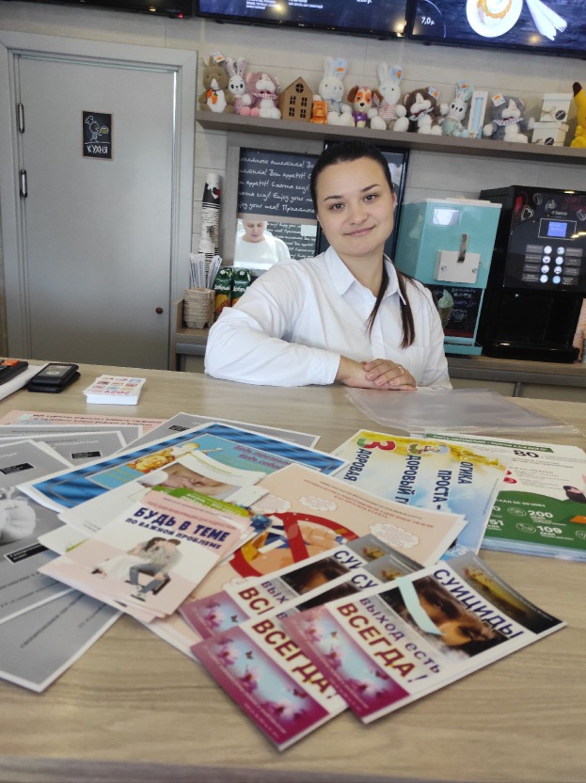
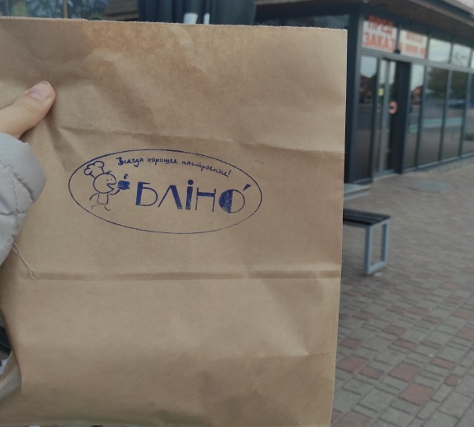
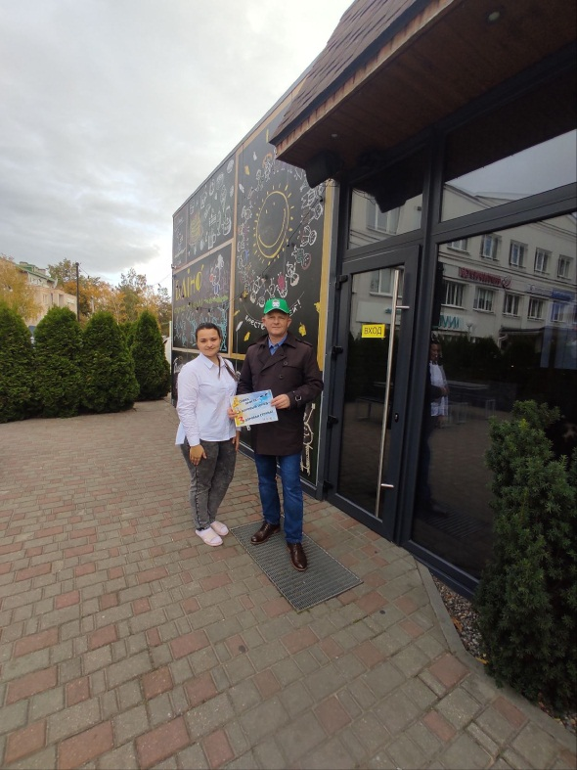
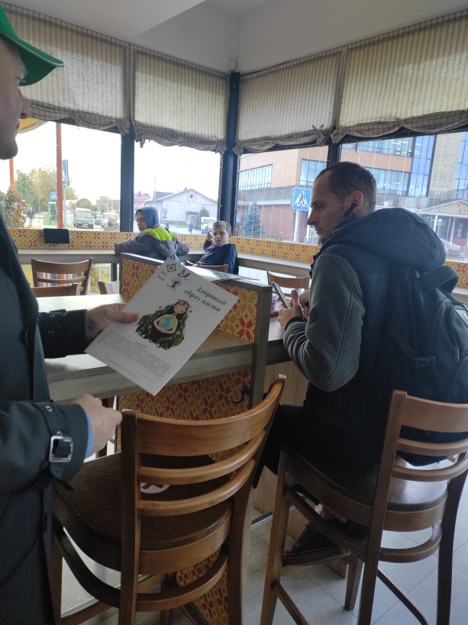
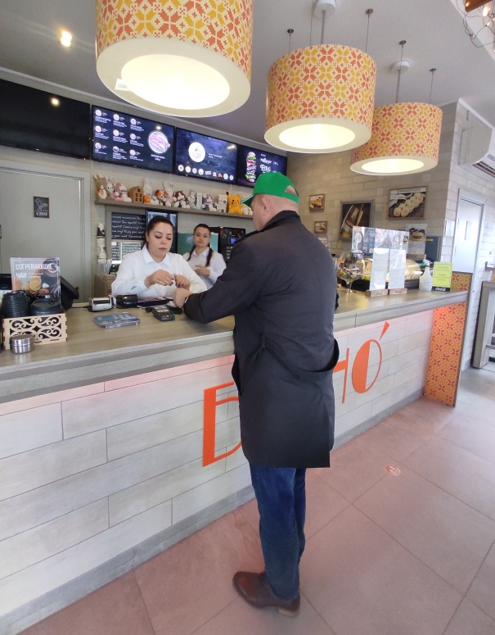
Акция «За ЗОЖ»

Slide 19
Издательская деятельность
Всего за 2023 год информационно-образовательных материалы:
Типографским способом 55 наименований в количестве 3205 экз.;
Принтерным способом 154 наименования в количестве 19680 экз.
ГУ «Слуцкий зональный центр гигиены и эпидемиологии» за 2023 год
выпустил газету «Здоровый образ жизни» (вып.3,4,5,6 ) :4\65экз.

